Slide 1
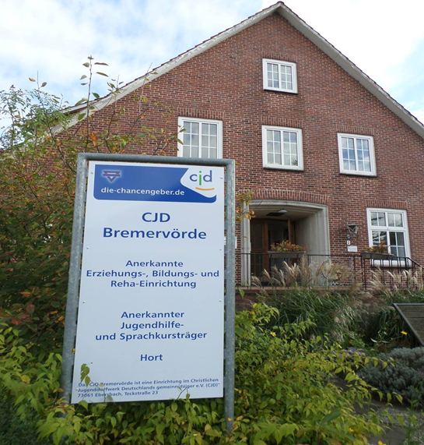
CJD Bremervörde-Standortvorstellung

Slide 2
CJD Bremervörde
Das CJD Bremervörde als sozialer Träger im Landkreis Rotenburg/Wümme bietet sozialpädagogische, psychologische und arbeitsmarktrelevante Bildungsangebote für junge Menschen und Erwachsene.
An den Standorten Bremervörde und Stade ermöglichen wir jungen und erwachsenen Menschen im Rahmen von differenzierten Aus- und Bildungsformen eine individuell angepasste Förderung und bereiten sie hierdurch optimal auf den Arbeitsalltag vor.
Wir stehen den Kindern, Jugendlichen und Erwachsenen bei ihrer Lebensplanung zeitgemäß, bedarfsgerecht und praxisnah zur Seite und geben ihnen Orientierung und Hilfestellungen.

Slide 3
CJD Bremervörde
In Kooperation mit der Agentur für Arbeit, dem Jugendamt, dem Jobcenter, Schulen und Betrieben bilden wir ein Netzwerk, welches Jugendlichen und Erwachsenen gerechte, soziale und arbeitsmarktpolitische Möglichkeiten bietet, sich den Herausforderungen des Arbeitsmarktes zu stellen.
Grundlage unserer Arbeit ist ein ganzheitlich pädagogischer Ansatz, dem die Einheit von Körper, Geist und Seele zugrunde liegt. Zurzeit betreuen wir ca. 250 Kinder, Jugendliche und Erwachsene in verschiedenen Bildungsangeboten. Jeder Mensch sucht seine Zukunft, er sucht seinen Lebensentwurf. Wir wollen der unverwechselbaren Individualität des Einzelnen zur Entfaltung helfen und entwicklungshemmenden Einflüssen entgegenwirken.

Slide 4
CJD Bremervörde-Leitbild
Als sozialpädagogische Erziehungs-, Bildungs- und Ausbildungseinrichtung bieten wir auf der Grundlage des christlichen Menschenbildes Kindern, Jugendlichen und Erwachsenen mit und ohne Handicap eine ganzheitliche Förderung an. In diesem Sinne vermitteln wir Werte und Normen, Kenntnisse, Fähigkeiten und Fertigkeiten und begleiten in der Schule, Ausbildung und beim Übergang in den Beruf.
Wir sind Träger von Angeboten in den Lebensbereichen Bildung, Arbeit und Erziehung. Unsere Tätigkeitsschwerpunkte liegen in den Bereichen der Berufsvorbereitung und –begleitung, Ausbildung, Inklusion und der schulischen Bildung. Respekt und Achtung vor der Lebensgeschichte und Lebensplanung der jungen Menschen ist die Basis unserer Arbeit. Wir akzeptieren, dass Menschen verschieden sind und verstehen jeden als einmaliges Geschöpf Gottes mit vielen ihm eigenen Talenten und Begabungen.
Wir sehen unsere Aufgabe darin, Menschen selbständiger und selbstbewusster zu machen. Wir wollen dem Einzelnen helfen, seinen Platz im Leben zu entdecken, der Geborgenheit und Halt verspricht. Unsere Arbeit hat das Ziel, dass Menschen mit Handicaps in allen gesellschaftlichen Bereichen gleichgestellt und gleichberechtigt sind, so dass sie uneingeschränkte Teilhabe an der Gesellschaft haben. Deshalb arbeiten wir mit innovativen Ausbildungsmethoden und individuell differenzierten pädagogischen Konzepten.

Slide 5
Angebote Berufliche Bildung und Gesundheit & Rehabilitation des CJD Bremervörde
Betrieblich begleitete Ausbildung
Ausbildung verschiedene Ausrichtungen
Unterstütze Beschäftigung
Berufsausbildung in außerbetriebl. Einrichtungen
Berufsvor-bereitung
Jugendcafé Ankerplatz

Slide 6
Ausbildungen an den Standorten Bremervörde und Stade
Wir bieten verschiedene duale Ausbildungsgänge an. Das Ziel ist der Erwerb eines anerkannten Ausbildungsabschlusses und die anschließende Aufnahme einer sozialversicherungspflichtigen Beschäftigung.
Im Rahmen der Ausbildung werden alle für den Beruf erforderlichen praktischen Fähigkeiten vermittelt.
Der theoretische Zusatzunterricht bereitet die Teilnehmer auf die theoretische Abschlussprüfung vor. Ergänzend dazu bieten wir einen Stütz- und Förderunterricht an, um Lücken in den Fächern, z. B. Deutsch, Mathematik und Fachkunde zu schließen oder gar nicht erst entstehen zu lassen.
Durch die sozialpädagogische Begleitung erhalten die Teilnehmer Unterstützung in lebens- und berufspraktischen Fragen und Angelegenheiten. Dazu gehören auch spezielle Trainings, z. B. Bewerbertraining.
Eine psychologische Beratung rundet das Profil ab und gibt den Teilnehmern in schwierigen Ausbildungssituationen Unterstützungsangebote.

Slide 7
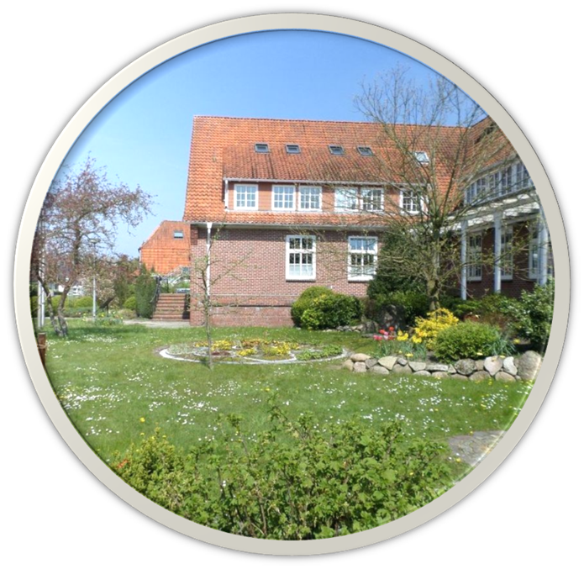
Ausbildungsmöglichkeiten am Standort Bremervörde
Werker/in Garten- und Landschaftsbau
Metallbauer/in Fachrichtung Konstruktionstechnik
Fachpraktiker/in für Metallbau
Fachpraktiker/in Küche
Koch/Köchin
Fachpraktiker /in Hauswirtschaft
Hauswirtschafter/in
Kaufmann/-frau für Büromanagement

Slide 8
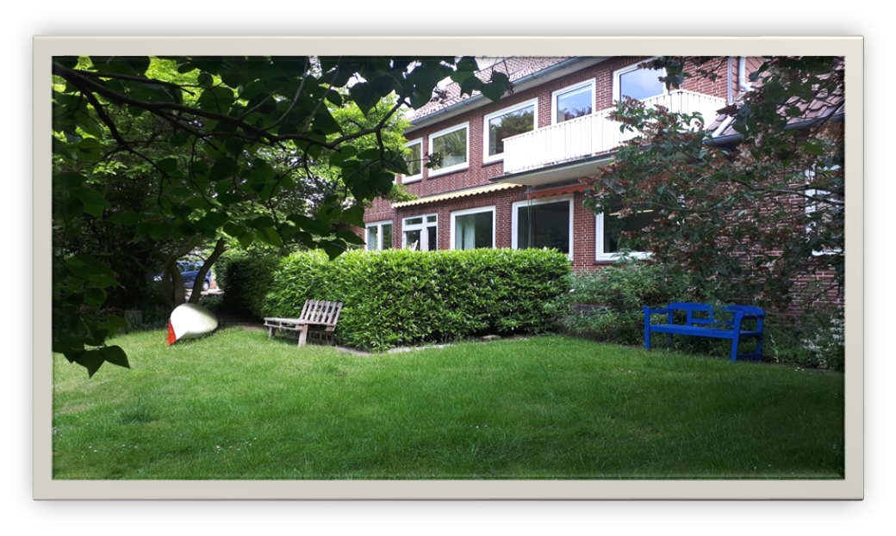
Ausbildungsmöglichkeiten am Standort Stade
Kaufmann/-frau für Büromanagement
Friseur/in

Slide 9
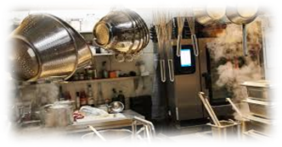
Berufsausbildung in außerbetrieblichen Einrichtungen (BaE)
Die Maßnahme richtet sich an junge Menschen, die keinen Ausbildungsplatz gefunden haben und aktuell perspektivlos sind.
Das Ziel der Maßnahme ist die Erlangung eines erfolgreichen Berufsabschlusses vor der jeweiligen Kammer sowie die anschließende Aufnahme einer sozialversicherungspflichtigen Beschäftigung nach erfolgter Prüfung.
Folgende Ausbildungsmöglichkeiten bietet das CJD Bremervörde:
Hauswirtschafter/in
Koch/Köchin
Metallbauer/in
Neben dem Erwerb intensiver praktischer Kenntnisse entsprechend des jeweils gültigen Ausbildungsrahmenplanes erhalten die Auszubildenden Unterstützung bei der Vorbereitung auf Klassenarbeiten und auf Prüfungen.

Slide 10
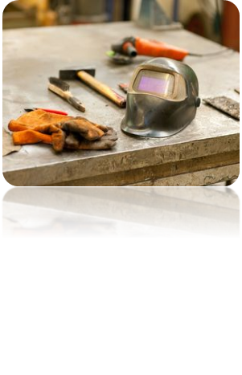
Berufsvorbereitung
Die Berufsorientierung und Berufswahl für Jugendliche und junge Erwachsene stehen im Vordergrund dieser Maßnahme.
Die Teilnehmer sollen durch die Absolvierung der Maßnahme Sicherheit gewinnen, ob ihr Wunschberuf für sie geeignet ist. Im Rahmen eines Unterstützungsprozesses durch die pädagogischen Fachkräfte sollen sich die Teilnehmer über ihre eigene Fähigkeiten und Wünsche definieren. Ziel der Maßnahme ist die abschließende Festlegung des zukünftigen beruflichen Weges der Teilnehmer.
Berufsfelder
Garten- und Landschaftsbau
Metalltechnik
Hauswirtschaft
Durchführung der Maßnahme
Individuelle Sprachförderung
Training in verschiedenen Berufsfeldern
Bewerbungstraining
Berufliche Grundfertigkeiten
Praktika in Betrieben der freien Wirtschaft
Persönliche und soziale Kompetenzen
Qualifizierungsbausteine
Allgemeine schulische Grundlagen

Slide 11
Unterstützte Beschäftigung (UB)
Die Maßnahme Unterstützte Beschäftigung hilft Menschen dabei, in Betrieben qualifiziert zu werden, um ein sozialversicherungspflichtiges Beschäftigungsverhältnis zu erreichen.
Sie gliedert sich in die Einstiegsphase (Erprobung und Platzierung der Teilnehmerinnen und Teilnehmer in Betrieben – entsprechend der Maxime: „Erst platzieren, dann qualifizieren“.), die Qualifizierungsphase (Qualifizierung und Einarbeitung auf einem oder mehreren betrieblichen Qualifizierungsplätzen) und die Stabilisierungsphase (Festigung der Teilnehmerinnen und Teilnehmer im betrieblichen Alltag mit dem Ziel der Realisierung einer dauerhaften sozialversicherungspflichtigen Beschäftigung im Qualifizierungsbetrieb).
Ziel der Unterstützten Beschäftigung (UB) ist ein behindertengerechtes sozialversicherungspflichtiges Beschäftigungsverhältnis in Unternehmen, das die besonderen Fähigkeiten und Fertigkeiten der Menschen besonders berücksichtigt. Es handelt sich um eine kompetenzorientierte Qualifizierung direkt am Arbeitsplatz.
Durchführung der Maßnahme
Ausprobieren von verschiedenen Betrieben und Tätigkeiten
Beantragung von Förderzuschüssen
Integration in den neuen Betrieb
Sicherung des neuen Arbeitsplatzes
mentale Unterstützung in der neuen Umgebung

Slide 12
Jugendcafé Ankerplatz
Die Zielgruppe für des Jugendcafés Ankerplatz besteht aus allen jungen Menschen und aus jungen Menschen, die für das Jobcenter nicht mehr erreichbar sind. Ziel des Angebotes ist, diese jungen Menschen durch intensive Sozial- und Netzwerkarbeit wieder an das Hilfesystem heranzuführen und ihnen somit Unterstützung und Hilfestellung bei der Lösung der eigenen Probleme zu bieten.
Im Jugendcafé wird den jungen Menschen der Weg zurück in geregelte Lebensstrukturen ermöglicht.
Zusätzlich zum Jugendcafé Ankerplatz steht ein Beratungsbus für die aufsuchende Arbeit zur Verfügung. Dieser Bus bietet den Mitarbeitern die Möglichkeit vor Ort tätig zu sein und die jungen Menschen direkt anzusprechen. Eine Kontaktaufnahme ist somit auch an informellen Treffpunkten möglich, sodass den jungen Menschen der Druck genommen wird, eine Einrichtung zu betreten. Sie können ganz ungebunden den Beratungsbus aufsuchen und dort Gespräche führen.

Slide 13
Betrieblich begleitete Ausbildung (bbA)
Die betrieblich begleitete Ausbildung am Standort Stade soll jungen Menschen die Aufnahme, Fortsetzung sowie den erfolgreichen erstmaligen Abschluss einer Berufsausbildung bzw. einer erforderlichen Zweitausbildung und damit eine berufliche Eingliederung in den ersten Arbeitsmarkt ermöglichen.
Durchführung der Maßnahme
Förder- und Stützunterricht in Kleingruppen
gezielte Vorbereitung auf Klassenarbeiten und Prüfungen
Nacharbeiten von Wissenslücken
Prüfungsvorbereitung und –simulation
Bewerbungstraining-Hilfestellungen zum Abbau von Prüfungsangst
pädagogische Unterstützung bei betrieblichen oder privaten Problemen

Slide 14
Kontakte vor Ort
Fachbereichsleitung Berufliche Bildung und Gesundheit & Rehabilitation
Sven Mikkelsen (sven.mikkelsen@cjd.de 04761 984212)
Maßnahmeverantwortliche
Garten- und Landschaftsbau Martina Helmuth (martina.helmuth@cjd.de 04761 748205)
Metall Torsten Wilkens (torsten.wilkens@cjd.de 04761 746318)
Büromanagement Bremervörde Tassilo Tittgen (tassilo.tittgen@cjd.de 04761 984240)
Hauswirtschaft Karolin Gerkens (karolin.gerkens@cjd.de 04761 984227)
Berufsvorbereitung Katrin Wiedmer (katrin.wiedmer@cjd.de 04761 984216)
BaE Karolin Gerkens (karolin.gerkens@cjd.de 04761 984227)
Büromanagement & Friseur Stade Susanne Wilkens (susanne.wilkens@cjd.de 04141 9396920)
UB, bbA und Jugendcafé Ankerplatz Susanne Wilkens (susanne.wilkens@cjd.de 04141 9396920)

